Slide 1
Conceptos de JavaScript
Con toques del paradigma de Programación Funcional

Slide 2
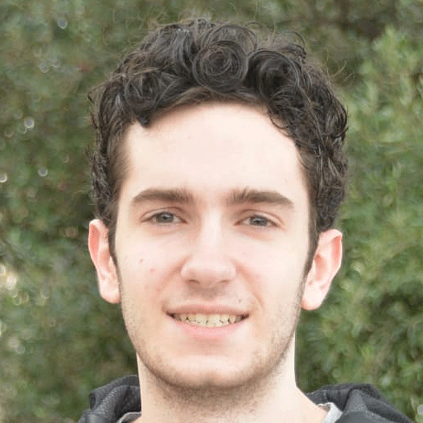
Quién soy
Pepe Fabra Valverde
Líder y Arquitecto de Front

Slide 3
Disclaimer
La sesión se va a grabar
Al final de la sesión se compartirán las slides
Pregunta sin miedo

Slide 4
Agenda
Pureza, efectos secundarios e idempotencia
Ir a la sección
Memoización, serialización y comparación de valores
Ir a la sección
Closures, alto orden y ciudadanía de primera clase
Ir a la sección

Slide 5
Migrarlo todo a esta plantilla?

Slide 6
Pureza, efectos secundarios e idempotencia

Slide 7
Los efectos secundarios son como distracciones
Por eso la pureza es no tener efectos/distracciones innecesarias, es tener el contenido (código) sin adulterar

Slide 8
Memoización, serialización y comparación de valores

Slide 9
Closures, alto orden y ciudadanía de primera clase

Slide 10
Bonus

Slide 11
Currify
Qué es
Ejemplos y casos de uso
Disclaimer

Slide 12
MapReduce
Adopción general
Uso en Big Data para pipelines
Spark, Hadoop
Map -> modifica elemento a elemento de la colección
mantiene longitud de la colección
Reduce -> modifica la colección recorriendo elemento a elemento
Crea una nueva haciendo un forEach de la colección que no tiene por qué mantener la misma longitud

Slide 13
La buena solución
Es la que acaba pareciendo obvia en retrospectiva
Usa las partes que realmente aporten valor

Slide 14
Conclusiones

Slide 15
QR de las slides
Enlace al repositorio

Slide 16
Encuéntrame en
Linkedin - linkedin.com/in/jofaval/
Github - github.com/jofaval

Slide 17
Conceptos de JavaScript
Con toques del paradigma de Programación Funcional

Slide 18
Gracias por la atención

